Slide 1

Horizon 2020 Programı
TAYSAD
23 Ekim 2014
Serhat Melik
Ulaşım Alanı Ulusal İrtibat Noktası

Slide 2
Sunum İçeriği
Avrupa Birliği Araştırma ve Geliştirme Programları
H2020 Bileşenleri
H2020 Programında Çağrı ve Proje Hazırlık Döngüsü
Akıllı, Temiz ve Entegre Ulaşım Alanı
Yeni KOBİ Aracı
UKO’nun Proje Geliştirmeye Yönelik Faaliyetleri ve Destekleri

Slide 3
Avrupa Birliği Araştırma ve Geliştirme Programları

Slide 4
AB Çerçeve Programları
AB’nin Hedefi:
Bilimsel/Teknolojik
Güç
Siyasi
Güç
Ekonomik
Güç
İlki 1984 yılında başlamıştır.
Temelde Amacı:
  Bilimsel araştırma ve teknoloji geliştirme kapasitesini arttırmak,
  Sosyal ve ekonomik kalkınmayı sağlamaktır

Slide 5
AB Çerçeve Programlarının Temel Özellikleri
3-5 yıl sonra pazara sunulacak ürünler
Avrupa Komisyonu’na doğrudan başvuru
Çok yıllı
Dünyanın en büyük sivil araştırma programı
Notes:
5

Slide 6




Avrupa Birliği Çerçeve Programları
H2020 Programı AB’nin yeni Araştırma ve Yenilik Çerçeve Programıdır.
6. ÇP
7. ÇP
H2020
2002-2006
(4 yıl)
17,5 Milyar Euro
2007-2013
(7 yıl)
53,2 Milyar Euro
2014-2020
(7 yıl)
80 Milyar Euro

Slide 7




Avrupa Araştırma Alanı (ERA) ve Türkiye
ERA ile entegrasyonda önemli gelişmeler kaydedilmiştir.
Toplam Bütçesi: 53.2 Milyar €, Geri dönüş miktarı: 200 Milyon €
930 Türk araştırmacı, 9.500
Avrupalı araştırmacı ile Ar-Ge yaptı
200 KOBİ, 2.000 Avrupalı Ar-Ge aktörü ile ortaklık kurdu
350 Türk araştırmacı Avrupa
araştırma merkezlerinde çalıştı
En iyi küresel oyunculara erişim sağlandı
Çok ortaklı ve çok disiplinli araştırma kültürü kazanıldı
Tersine beyin göçüne ivme kazandırdı (MC bursu-319 araştırmacı)
Proje Büyüklüğü
2,8 Milyar Avro
Kazanımlar
1.000 proje
1.184 Türk partner

Slide 8


H2020- Arka Plan
“EU 2020” Stratejisi
  Avrupa Birliği’ni dinamikleştirmeye ve rekabet edebilirliğini artırmaya yönelik 10 yıllık strateji
  Üç kilit özellik: Akıllı, sürdürülebilir ve kapsayıcı büyüme
  AB’nin GSYİH’sının %3’ünün Ar-Ge yatırımları için harcanması
  Yedi Öncül Girişim:
    Yenilik Birliği (Innovation Union)
    Gençlik harekette (Youth on the move)
    Avrupa için dijital gündem (A digital agenda for Europe)
    Kaynak verimli Avrupa (Resource efficient Europe)
    Küreselleşmeye yönelik sanayi politikası (An industrial policy for the globalisation era)
    Yeni yetenek ve iş alanları için gündem (An agenda for new skills and jobs)
    Yoksullukla mücadelede Avrupa platformu (European platform against poverty)
Notes:
AB’nin şu an itibarıyla GSYİH’sinin %2’si Ar-Ge yatırımları için harcanmaktadır.
Türkiye-2011-%0,86-2023 hedefi- %3

Slide 9

Horizon 2020 Programı : 2014-2020
Excellent Science
Araştırma ve yenilik faaliyetlerinde mükemmeliyet odağı
Toplam
80 Milyar €
Dünya standartlarında bilim
İleri düzey araştırma yeteneği geliştirmesi
Araştırmacıların en iyi altyapılara erişimi..
Industrial Leadership
Societal Challenges
25,3 M €
Güçlü yenilik ve özel sektör odağı
Araştırmada toplumsal sorun odağı
Yeni iş sahaları yaratarak istihdamı artırmak
Yenilikçi KOBİ’ler
Anahtar teknolojilere stratejik yatırımlar
Ar-Ge için daha fazla özel sektör yatırımı
Toplumsal problemlere çok disiplinli ve çok ortaklı araştırmalar yolu ile etkili çözüm önerileri
17,4 M €
30,8 M €
Notes:
Bütçe Dağılım Yüzdesi:
Excellent Science➔ %32 ➔ 25,3 M €
Industrial Leadership ➔ %22 ➔ 17,4 M €
Societal Challenges ➔ %39 ➔ 30,8 M €
Toplam: 79 Milyarın %92’si ➔ 72,7 M €
Geri kalan %8’i➔ 6,3 M € ➔ Spreading excellence and widening aprticipation, science with and for society, EIT, JRC

Slide 10
H2020 Katılım Kuralları
En az 3 farklı AB üye ya da asosiye üye ülkesindeki,
Sanayi, KOBİ, Üniversite, Araştırma Merkezi, STK, vb. farklı kuruluşların oluşturduğu konsorsiyumlar,
«Avrupa Araştırma Konseyi (ERC)» ve
«Marie-Curie» alanlarında tek başına araştırmacılar,
«KOBİ’lerde Yenilikçilik» alanında tek başına işletmeler
H2020 Programına başvurabilirler
Notes:
H2020 Asosiye Üye Ülkeler: Türkiye, Norveç, İzlanda, İsrail

Slide 11

Hangi Ülkeler Katılabilir?
AB Üye Devletleri
Asosiye Ülkeler
Türkiye,Makedonya, İsrail, İzlanda,İsviçre, Lihtenştayn, Norveç, Sırbistan, Arnavutluk, Karadağ, Bosna-Hersek, Faroe Adaları, Moldova
Uluslararası İşbirliği Hedef Ülkeleri (ICPC)
Afrika, Karayipler, Asya, Pasifik, Doğu Avrupa ve Orta Asya, Latin Amerika, Akdeniz Ortaklık Ülkeleri

Slide 12
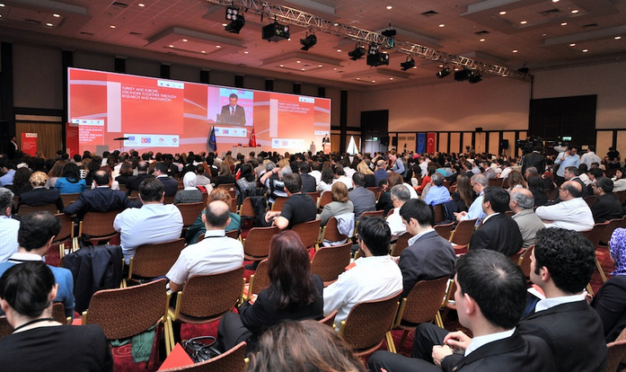
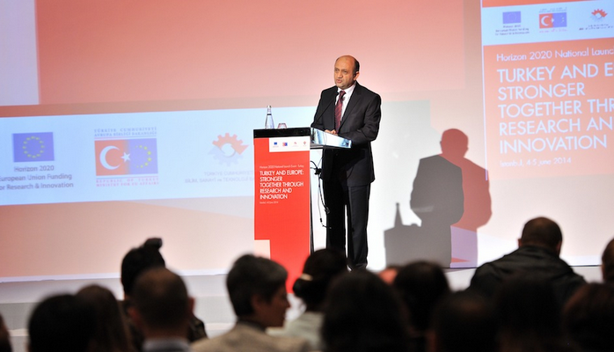
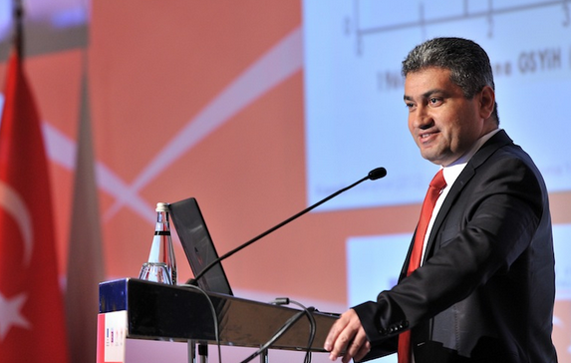
Horizon 2020 Açılış Etkinliği

Slide 13
H2020 Programı’ndaki Yenilikler
Üç farklı program/girişimin tek programda birleştirilmesi
  Çerçeve Program (ÇP)
  Rekabet Edebilirlik ve Yenilik Programı (Competitiveness and Innovation Programme (CIP))
  Avrupa Yenilik ve Teknoloji Enstitüsü (European Institute of Innovation and Technology (EIT)
Araştırmanın yenilik ile eşleştirilmesi– araştırmadan ticarileştirmeye
AB’nin toplumsal sorunlarına yoğunlaşılması
e.g., sağlık, temiz enerji ve ulaştırma
Basitleştirilmiş katılım kuralları

Slide 14
H2020’de Proje Tipleri ve Fonlama Modelleri
Tüm doğrudan masrafların %100’ü
Ar-Ge Hibeleri (Grants for R&D)
Destek ve Koordinasyon Eylemleri (CSA)
Tüm doğrudan masrafların %70’i
(Kar amacı gütmeyen kuruluşlar için %100’e kadar)
Yenilik Hibeleri (Grants for Innovation)
3 aşamalı destek
KOBİ Fonlama Aracı (SME Instrument)
Notes:
KOBİ Fonlama Aracı
Faz 1: Fikir (İş planı-1) ve Fizibilite Değerlendirmesi (Fikri Mülkiyet, Risk Değerlendirmesi, Ortak arama, Tasarım çalışması, Pilot uygulama arzusu, İş planı-2 – 6 ay veya daha uzun süre 50.000-75.000 avro arası sabit rakam (lump sum)
Faz 2: Ar-Ge, Demo ve Pazara uyarlama (Geliştirme, prototip, test; Pilot yenilikçi süreçler, ürünler ve servisler; Tasarım; Pazara yönelik planlama ve geliştirme – 12 ay veya daha uzun süre 1 milyon-1,5 milyon avro arası masrafların geri ödenmesi (cost reimbursement) KOBİ’ler için %70, kar amacı gütmeyen kuruluşlar için %100
Faz 3: Ticarileşme (Kalite etiketi, özel sermayeye erişim sağlama; eğitim, danışmanlık, bilgilendirme ve diğer süreçlere dair destek – Doğrudan fonlama yok
Yenilik Hibeleri %100; Co-Funding eylemleri ise değişen oranlarda (Era-Net Plus %33, PCP %70, PPI %20 gibi)

Slide 15
Horizon 2020 Bileşenleri

Slide 16
H2020 : Endüstriyel Liderlik
Endüstriyel Liderlik
Nano
teknoloji
İleri Malzeme
KOBİ’lerde Yenilikçilik
Uzay
Bilgi ve İletişim
İleri İmalat
Biyo
teknoloji
17.4 Milyar €

Slide 17
H2020 : Toplumsal Sorunlara Çözümler
Toplumsal Sorunlara Çözümler
Sağlık
Çevre
Ulaşım
Enerji
Güvenlik
Gıda
30.8 Milyar €

Slide 18
H2020 : Bilimsel Mükemmeliyet
Bilimsel Mükemmeliyet
Marie-Curie
Bursları
Araştırma Altyapıları
ERC Bireysel Araştırma Fonları
Yeni ve Gelişen Teknolojiler
25.3 Milyar €

Slide 19
Bu hususlara dikkat…
Horizon 2020 Programında teşvik edilen hususlar;
KOBİ’lerin katılımının desteklenmesi
Uluslararası İşbirliği faaliyetlerinin planlanması
Projelerin kalıcı etkisinin vurgulanması
Sürdürülebilir kalkınmaya etkisi
Farklı tematik alanlarda projelerin sosyo ekonomik boyutuna yer verilmesi
Fikirlerin ticarileşmesi, geniş yenilik algısı, sektörler arası yenilik
Yeni aktörlerin projelere dahil edilmesinin önemsenmesi
Cinsiyet, etik konular ve proje sonuçlarına açık erişim konularına vurgu

Slide 20
Çok Ortaklı Projelerde Çağrı ve Proje Hazırlık Döngüsü

Slide 21

Çağrı Nedir?
H2020 çağrı süreciyle ilgili bütün idari, finansal ve hukuki işlemler Avrupa Komisyonu tarafından gerçekleştirilir.
H2020 çağrılarında desteklenecek olan proje konuları, Avrupa Komisyonu, programa üye ülkeler ve AB bünyesinde faaliyet gösteren kuruluşların görüşleri doğrultusunda
AB Çerçeve Programları’nda desteklenecek proje konularını gösteren ihale benzeri süreç
Çağrı nedir?
Çağrı nasıl oluşur ?
Çağrı Süreci
Proje başvuruları doğrudan elektronik ortamda Avrupa Komisyonu’na yapılır.

Slide 22
Çağrı Süreci
Çağrı Dokümanlarının yayınlanması
Çalışma Programı
Başvuru Kılavuzu
Finansal Konular Kılavuzu
Proje Yazma Süreci
Avrupa Komisyonu sistemine kayıt(PIC numarası alımı)
Kurumun GPF formlarını sistem üzerinde doldurması
Çağrı Kapanış (Projenin sunulması)
EPSS sistemi üzerinden projenin proje koordinatörü veya bireysel araştırmacı tarafından sunulması
Değerlendirme
Bağımsız hakemler tarafından projeler değerlendirilir.

Slide 23
Proje Önerisi Sunma
KOBİ’ler
Guide for Proposers
İlgili mi?
Guide for Evaluators
Uluslararası
Boyut
Ağ Oluşturma
Çağrı
Proje Önerisi
Hazırlama
Araştırmacılar
STK’lar
Ortak?
Koordinatör?
Üniversiteler
İç Prosedürler
Finans
İdari
IPR
Proje Önerisini Sunma
Tüm bu süreçlerde ilgili alanın Ulusal İrtibat Noktası ile yakın işbirliği halinde olmanız önerilir!

Slide 24
Değerlendirme Süreci
Değerlendirme
Müzakereler
Anlaşma
İmza
Sonuçlara itiraz
hakkınız bulunmaktadır.
Proje Yürütme
Projeye Başlama

Slide 25
İki Aşamalı Çağrı: İlk Aşama Kriterleri
1. MÜKEMMELİYET
“Excellence”
Projenin bilimsel kalitesi
Yenilikçi yönleri
Araştırmanın kredibilitesi
Projenin katma değeri
3. ETKİ
“Potential impact through the development, dissemination and use of project results”
Proje sonuçlarının yayılımı/dağılımı
Fikri Mülkiyet Hakları
Çalışma Programındaki hedef etkilere katkısı
Min. 4 Puan
Min. 4 Puan

Slide 26
Değerlendirme Kriterleri
1. MÜKEMMELİYET
“Excellence”
Projenin bilimsel kalitesi
2. UYGULAMA
“Quality and efficiency of the implementation and the management”
Yönetim yapısı
3. ETKİ
“Potential impact through the development, dissemination and use of project results”
Projenin katma değeri
Bireysel katılımcıların kalitesi ve deneyimleri
Konsorsiyum / Kurulan Ortaklığın kalitesi (tamamlayıcılığı, dengesi üniv – sanayi)
Kaynakların uygun dağılımı ve kullanımı (bütçe, insan kaynağı, ekipman)
Çalışma Programındaki hedef etkilere katkısı
Fikri Mülkiyet Hakları
Proje sonuçlarının yayılımı/dağılımı
Yenilikçi yönleri
Araştırmanın kredibilitesi
x 1.5

Slide 27

Projelerde Ne Şekilde Yer Alabilirim?
Proje Koordinatörü
Proje fikri
Proje Ortağı
İlgili araştırma alanında bilimsel katkı sağlama
Projenin iş paketlerinde görev alma
ÇP proje deneyimi
İlgili araştırma alanında bilimsel yetkinlik
Proje ekibini oluşturma
Projenin planlanması
Proje fikri

Slide 28
Değerlendirmede En Sık Karşılaşılan Hatalar
Projenin çağrıların amaç ve isteklerine cevap verebilecek şekilde hazırlanmamış olması,
Ekibin/konsorsiyumun alandaki yetkinliğinin eksik olması,
Proje tedarik zincirinin tam oluşturulmaması, projenin son kontrollerinin profesyonelce yapılmaması
Projenin etik konuları kapsamasına rağmen yeterince açıklama yapılmaması
Projenin getireceği yararların yeterince açıklanamaması
Bazı bölümlerin tekrar bilgileri olması sebebiyle bir yerden kopyalanıp aynen yapıştırılması gibi hatalar
Türk Hakemlerimizden görüşler ve öneriler için:
http://www.fp7.org.tr/home.do?ot=1&sid=3745

Slide 29


Proje Değerlendirme – Hakemlik
Avrupa Komisyonu yapılan başvuruları bağımsız uzmanlar – hakemler tarafından yapılmaktadır.
Bireysel yeni başvurular, http://ec.europa.eu/research/participants/portal/page/experts adresinden ECAS hesabı açılarak yapılabilmektedir.
Hakemler değerlendirmede geçen her gün için Avrupa Komisyonundan 450 € ücret almaktadırlar.
Hakemlik kaydınızı TÜBİTAK Ulusal Koordinasyon Ofisi’ndeki irtibat noktasına bildirmeniz önemlidir.
Hakemlik kaydının çağrı dönemlerinde yeni konu başlıklarına göre güncellenmesinde fayda vardır!
Notes:
Cinsiyet dengesi ve cağrafi denge

Slide 30
Bilimsel Mükemmeliyet

Slide 31

Marie Skłodowska Curie Araştırma Programları ve Bursları
Nitelik ve nicelik olarak araştırma ve teknoloji alanındaki insan potansiyelini güçlendirmek
Araştırmacıların kariyer gelişimini ve sürekliliğini sağlamak
Avrupa’yı ( Türkiye’yi) tüm dünyadaki araştırmacılar için bir cazibe merkezi haline getirmek
Sektörler ve ülkeler arasında bilgi transferi gerçekleştirmek
Uluslararası Dolaşım
Mobilite koşulu
AB Üye Ülkeler + Asosiye Ülkeler
Üniversite Sanayi Araştırma Merk.
Yaşam Giderleri
+
Kuruma Masraflar
Araştırmacı Deneyim Seviyesi
İletişim: ncpmobility@tubitak.gov.tr
Notes:
Uluslararası Dolaşım Şartı: Gidilecek/gelinecek ülkede son 3 yılda 12 aydan fazla bulunmama şartı
Deneyim Şartı: Doktora derecesine sahip olmak ya da TZE en az 4 yıl araştırma deneyimine sahip olmak şartı
«Individual Fellowships» adı altında tek bir çağrı açılacaktır.
ITN: Eğitim programı oluşturma amacıyla European Training Networks; European Industrial Doctorates; European Joint Doctorates olmak üzere 3 şekilde proje önerisi yazılabilir. Akademi ve sanayiden en az 3 (EID için en az 2) farklı ortak ile proje önerisi sunulabilir.
RISE: Uluslararası ve sektörler arası dolaşım amacıyla araştırma personelinin kurumlar arasında değişimleri için proje önerisi yazılır. Değişimler Avrupa içerisindeyse akademi-sanayi arasında; Avrupa dışından ortaklarla ise akademi-akademi arasında olmalıdır.
COFUND: Bölgesel, ulusal ve uluslararası burs programlarının araştırmacılara daha iyi şartlarda sunulabilmesi için ek fon sağlamayı amaçlar. Mevcut ya da yeni oluşturulacak 1) doktora burs programlarına 2) post-doc burs programlarına ek destek sağlamak üzere tek kuruluş tarafından proje önerisi sunulur.

Slide 32
Çağrı Takvimi – 2015
Innovative Training Networks (ITN)
(Yenilikçi Eğitim Ağları)
Research and Innovation Staff Exchange (RISE)
(Araştırma ve Yenilikçilik Değişim Programı)
COFUND
(Burs Programlarına Ek Destek)
Araştırma eğitim ağı kurarak başlangıç seviyesindeki araştırmacıları eğitmeyi hedefler
Personel değişimi: Akademi-sanayi arasında -Avrupa içi Akademi-akademi arasında -Avrupa dışı
Mevcut ya da yeni açılacak burs programlarına %40 oranında ek destek
Individual Fellowships (IF)
(Bireysel Burslar)
Deneyim şartı var, yaş sınırı yok
Her alana açık çağrı
Uluslararası dolaşım hedefler
Çağrı Kapanış: 10Eylül 2015
Çağrı Açılış: 12 Mart 2015
Çağrı Bütçesi: 213.000.000 Avro
Çağrı Açılış: 2 Eylül 2014
Çağrı Kapanış: 13 Ocak 2015
Çağrı Bütçesi:
Çağrı Kapanış: 24 Nisan 2015
Çağrı Bütçesi: 80.000.000 Avro
Çağrı Açılış : 14 Nisan 2015
Çağrı Kapanış: 1 Ekim 2015
Çağrı Bütçesi: 80.000.000 Avro
Çağrı Açılış: 6 Ocak 2015
Post-doc burs programları &PhD burs programları
370. 000.000 Avro
İletişim: ncpmobility@tubitak.gov.tr
Notes:
Uluslararası Dolaşım Şartı: Gidilecek/gelinecek ülkede son 3 yılda 12 aydan fazla bulunmama şartı
Deneyim Şartı: Doktora derecesine sahip olmak ya da TZE en az 4 yıl araştırma deneyimine sahip olmak şartı
«Individual Fellowships» adı altında tek bir çağrı açılacaktır.
ITN: Eğitim programı oluşturma amacıyla European Training Networks; European Industrial Doctorates; European Joint Doctorates olmak üzere 3 şekilde proje önerisi yazılabilir. Akademi ve sanayiden en az 3 (EID için en az 2) farklı ortak ile proje önerisi sunulabilir.
RISE: Uluslararası ve sektörler arası dolaşım amacıyla araştırma personelinin kurumlar arasında değişimleri için proje önerisi yazılır. Değişimler Avrupa içerisindeyse akademi-sanayi arasında; Avrupa dışından ortaklarla ise akademi-akademi arasında olmalıdır.
COFUND: Bölgesel, ulusal ve uluslararası burs programlarının araştırmacılara daha iyi şartlarda sunulabilmesi için ek fon sağlamayı amaçlar. Mevcut ya da yeni oluşturulacak 1) doktora burs programlarına 2) post-doc burs programlarına ek destek sağlamak üzere tek kuruluş tarafından proje önerisi sunulur.

Slide 33
MSCA-Research and Innovation Staff Exchange-RISE
RISE
Research and Innovation Staff Exchange
Araştırma ve Yenilikçilik Değişim Programı
Çağrı Açılış: 6 Ocak 2015
Çağrı Kapanış: 28 Nisan 2015
Çağrı Bütçesi: 80.000.000 Avro
En az 3 ortak
Uluslararası & Sektörler Arası Dolaşım
2 AB Uye Ülkesi/ Asosiye Ülke + Üçüncü Ülke
3 AB Üye Ülkesi/Asosiye Ülke
Kurum personeli
Araştırmacılar
Teknik & İdari personel
Kişi başı 12 ay dolaşım imkanı
4 Yıllık Proje Önerisi
Proje büyüklüğü 540 adam/ay

Slide 34
MSCA-RISE
Finansal Yapı
  Kurum Personeli Dolaşımı Maliyeti :
    (2.000 Avro/Ay)
  Araştırma & Eğitim Giderleri:
    (1 800 Avro/Ay)
  İdari Maliyetler:
    (700 Avro/Ay)
İletişim: ncpmobility@tubitak.gov.tr
Notes:
Uluslararası Dolaşım Şartı: Gidilecek/gelinecek ülkede son 3 yılda 12 aydan fazla bulunmama şartı
Deneyim Şartı: Doktora derecesine sahip olmak ya da TZE en az 4 yıl araştırma deneyimine sahip olmak şartı
«Individual Fellowships» adı altında tek bir çağrı açılacaktır.
ITN: Eğitim programı oluşturma amacıyla European Training Networks; European Industrial Doctorates; European Joint Doctorates olmak üzere 3 şekilde proje önerisi yazılabilir. Akademi ve sanayiden en az 3 (EID için en az 2) farklı ortak ile proje önerisi sunulabilir.
RISE: Uluslararası ve sektörler arası dolaşım amacıyla araştırma personelinin kurumlar arasında değişimleri için proje önerisi yazılır. Değişimler Avrupa içerisindeyse akademi-sanayi arasında; Avrupa dışından ortaklarla ise akademi-akademi arasında olmalıdır.
COFUND: Bölgesel, ulusal ve uluslararası burs programlarının araştırmacılara daha iyi şartlarda sunulabilmesi için ek fon sağlamayı amaçlar. Mevcut ya da yeni oluşturulacak 1) doktora burs programlarına 2) post-doc burs programlarına ek destek sağlamak üzere tek kuruluş tarafından proje önerisi sunulur.

Slide 35
Endüstriyel Liderlik ve Rekabetçilik

Slide 36


Nanoteknoloji, İleri Malzemeler ve İleri İmalat ve İşleme Teknolojileri (NMP)
Alanın amacı
Kolaylaştırıcı anahtar teknolojilerde endüstriyel istihdamı artırmak
Avrupa’nın endüstriyel kapasitesini güçlendirmek
Avrupa’nın küçük ve orta ölçekli endüstrilerini (SME) içeren iş perspektifini geliştirmek
2015 yılında çağrıya çıkacak konular
Nanokompozitler ve Nanoprinting
Endüstriyel Nanoteknoloji
  Geleceğin Fabrikaları (PPP)
Enerji Verimli Binalar (PPP)
  Nanotıp ve Biomalzemeler
  Sürdürülebilir İşlem Endüstrileri ve Kaynak Etkinliği (PPP)
Enerji uygulamaları için Nanomalzemeler
  Sürdürülebilir Nanomalzemeler
  Nanogüvenlik
Endüstriyel Liderlik ve Rekabetçilik
İletişim
Çağrı açılış tarihi: 22.10.2014
Kapanış tarihleri: 04.02.2015
Bütçesi: 496 Milyon Avro
ncpnano@tubitak.gov.tr

Slide 37
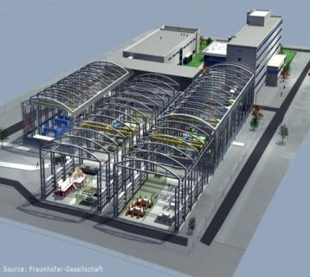
FoF:Factories of the Future
FoF 10 – 2015: Manufacturing of custom made parts for personalised products
FoF 11 – 2015: Flexible production systems based on integrated tools for rapid reconfiguration of machinery and robots
FoF 12 – 2015: Industrial technologies for advanced joining and assembly processes of multi-materials
FoF 14 – 2015: Integrated design and management of production machinery and processes
FoF 13 – 2015: Re-use and re-manufacturing technologies and equipment for sustainable product lifecycle management
FoF:
Geleceğin Fabrikaları
4.2.2015
Notes:
11-12: IA
10-13-14:RIA

Slide 38
Toplumsal Sorunlara Çözümler

Slide 39



Akıllı, Temiz ve Entegre Ulaşım
1.Büyümeye Yönelik Ulaşım
1.Havacılık
2.Demiryolu
3.Karayolu
4.Denizyolu
    1.Şehiriçi ulaşım
    2.Lojistik
    3.Akıllı ulaşım sistemleri
    4.Altyapı
2. Çevre Dostu Araçlar
3. Yenilikçilik Araştırmaları: Yeni KOBİ Programı
1.Sosyo-ekonomik ulaşım
MODLAR
KESİŞEN KONULAR
ENTEGRE ULAŞIM
Toplumsal Sorunlara Çözümler
Çağrı künyesi
    Çağrı açılış tarihi: 10/12/2014
    Kapanış tarihleri: 23/04/2015, 15/10/2015
    Çağrı bütçesi: 252,96 Mil Avro
    ncptransport@tubitak.gov.tr

Slide 40
AB Ulaşım Vizyonu
Avrupa Komisyonu Strateji Dokümanları
WHITE PAPER
STTP
Avrupa Teknoloji Platformları Raporları
Avrupa Komisyonu Ortak Araştırma Merkezi

Slide 41


Beyaz Kitap (White Paper on Transport)
2050 yılına kadar, ulaştırma kaynaklı emisyon oranın 1990 yılındaki orana göre %60 oranında azaltılması hedeflenmektedir.
  -2030 yılında, konvansiyonel yakıtlarla çalışan araçların şehiriçi ulaşımda kullanımının %50’ye indirilmesi
  -Havacılık sektöründe kullanılacak sürdürülebilir yakıtların kullanımının %40 oranına ulaşması, gemilerde kullanılan yakıtlar nedeniyle meydana gelen CO₂ emisyonun %40-%50 oranında azaltılması
  -2050 yılı itibariyle Avrupa’da yüksek hızlı tren ağının tamamlanması

Slide 42
H2020:2014-2015 ÇALIŞMA PROGRAMI
2 Aşamalı Çağrı Sistemi
İnovasyon Projeleri (%70 destek)-(%100)
Her yıl çağrı açılacak
Çalışma programları en az iki yıllık
Avrupa Komisyonu’nun yayımladığı politika dokümanlarına referans
Yenilikçilik vurgusu
ICT önemi
KOBİ
Çağrı Açılış: 10 Aralık 2014
Bütçe: 252,96 m€ (2015)

Slide 43
Technology Readiness Level (TRL)
TRL1 | basic principles observed
TRL 2 | technology concept formulated
TRL 3 | experimental proof of concept
TRL 4 | technology validated in lab
TRL 5 | technology validated in relevant environment (industrially relevant environment in the case of key enabling technologies)
TRL 6 | technology demonstrated in relevant environment (industrially relevant environment in the case of key enabling technologies)
TRL 7 | system prototype demonstration in operational environment
TRL 8 | system complete and qualified
TRL 9 | actual system proven in operational environment (competitive manufacturing in the case of key enabling technologies; or in space)

Slide 44
2015 Cağrı Konuları

Slide 45
2015 Çağrı Konuları
Aviation
MG.1.2-2015 Enhancing resource efficiency of aviation | RIA | 23.04.2015 | 15.10.2015
MG.1.8-2015. International cooperation in aeronautics with Japan | RIA | 23.04.2015
MG.1.9-2015.International cooperation in aeronautics with Canada | RIA | 23.04.2015
MG.1.10-2015.International cooperation in aeronautics with China | RIA | 23.04.2015
Road
MG.3.6-2015.Safe and connected automation in road transport | RIA | 23.04.2015 | 15.10.2015
MG.3.6-2015.Safe and connected automation in road transport | CSA | 23.04.2015
Waterborne
MG.4.3-2015.System modelling and life-cycle cost and performance optimisation for waterborne assets | RIA | 23.04.2015 | 15.10.2015

Slide 46
2015 Çağrı Konuları
Urban Mobility
MG.5.4-2015. Strengthening the knowledge and capacities of local authorities | RIA | 23.04.2015 | 15.10.2015
MG.5.5-2015. Demonstrating and testing innovative solutions for cleaner and better urban transport and mobility | IA | 23.04.2015 | 15.10.2015
MG.5.5-2015. Demonstrating and testing innovative solutions for cleaner and better urban transport and mobility | CSA | 15.10.2015
Logistic
MG.6.3-2015. Common communication and navigation platforms for pan-European logistics applications | RIA | 23.04.2015 | 15.10.2015
Infrastructure
MG 8.3-2015 Facilitating market take up of innovative transport infrastructure solutions | PPI | 23.04.2015 | 15.10.2015
MG.8.4-2015. Smart governance, network resilience and streamlined delivery of infrastructure innovation | RIA | 23.04.2015 | 15.10.2015
MG.8.4-2015. Smart governance, network resilience and streamlined delivery of infrastructure innovation | IA | 23.04.2015 | 15.10.2015
MG.8.4-2015. Smart governance, network resilience and streamlined delivery of infrastructure innovation | CSA | 15.10.2015

Slide 47
2015 Çağrı Konuları
Socio-Economic Transport
MG.9.1-2015. Transport societal drivers | CSA | 23.04.2015
MG.9.5-2015. Fostering transnational cooperation in European transport research and innovation – National Contact Point (NCP) network | CSA | 23.04.2015
Green Vehicles
GV.6-2015. Powertrain control for heavy-duty vehicles with optimised emissions | IA | 15.10.2015
GV.8-2015. Electric vehicles’ enhanced performance and integration into the transport system and the grid | RIA | 15.10.2015

Slide 48
MG.3.6-2015.Safe and connected automation in road transport
Challenge
Providing an answer to the EU objective of reconciling growing mobility needs with more efficient transport operations, lower environmental impacts and increased road safety
Scope
- Dedicated supporting technologies for individual pre-emption of human errors
- Advanced Driver Assistance Systems (ADAS) to support drivers in accident avoidance and to mitigate the consequences of collisions
- Novel transport, service and mobility concepts in real-life situations enabled by automated driving and connectivity

Slide 49
MG.3.6-2015.Safe and connected automation in road transport
Expected Impact
- Reduction of the automated driving systems’ development costs
- Enhanced robustness and performance of sensor and data analysis systems and optimized HMI
Improved efficiency, safety and traffic flow
Budget: 5-10 m €
Type of Action: Research and Innovation
Dates: Two-Stages (23.04.2015-15.10.2015)

Slide 50
MG.5.5-2015. Demonstrating and testing innovative solutions for cleaner and better urban transport and mobility
Challenge
Cities are hesitating to implement innovative solutions because little information is available on their effectiveness
Scope
- Innovation Actions to be carried out by city-led consortia, composed of four to five cities, led by at least two advanced cities, which are committed to establish living laboratories where innovative solutions can be implemented. The participating cities should demonstrate their common interests and their vision on how they will ensure a meaningful and close cooperation
- Each city should follow an integrated, multimodal approach by demonstrating and testing under real life-conditions a set of complementary and reinforcing mobility solutions

Slide 51
MG.5.5-2015. Demonstrating and testing innovative solutions for cleaner and better urban transport and mobility
Scope
- Proposals should cover an appropriate sub-set of the eight ‘CIVITAS measure categories’: collective passenger transport; demand management strategies; mobility management and travel awareness; safety and security; urban freight logistics; information systems and services; and clean fuels and low emission vehicles; car-independent lifestyles
- Proposals may include preparatory, take up and replication actions, research activities, as well as tools to support local planning and policy making

Slide 52
MG.5.5-2015. Demonstrating and testing innovative solutions for cleaner and better urban transport and mobility
Expected Impact
To produce added-value inputs to the development of European knowledge base on the effectiveness and impacts of innovative mobility solutions and approaches to their successful implementation
Clear commitments and contribution from participants to Europe-wide take up during and beyond the project are expected
Budget: 12-18 m €
Type of Action: Innovation Action
Dates: Two-Stages (23.04.2015-15.10.2015)

Slide 53


2. Çevre Dostu Araçlar
İçten Yanmalı Motorla Çalışan Ağır Vasıtalar
Elektrikli Araçlar, PHEV
Alternatif Motorlar

Slide 54
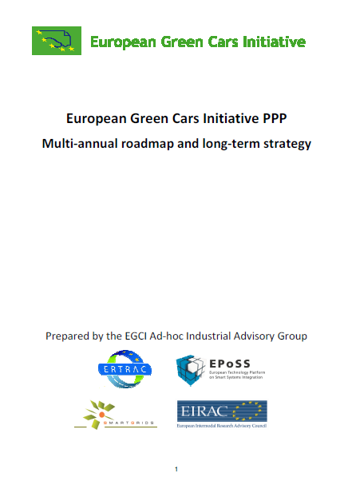
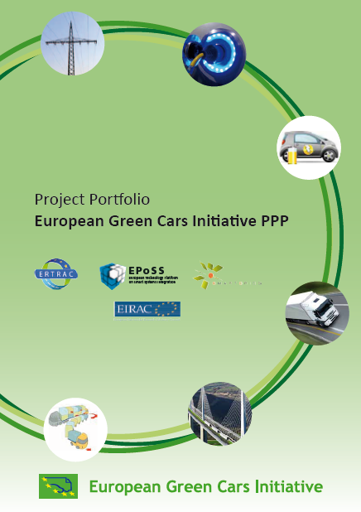
2. Çevre Dostu Araçlar-EGVIA
Kapsam:
  Batarya tasarımı,
  Hafif malzemelerin üretimi,
  Akıllı alt yapıların geliştirilmesi,
  Araç enerji yönetimi,
  Elektrik motorları
  Elektronik kontrol ünitelerin geliştirilmesi,
Hedef geleneksel araçlarla rekabet edebilecek elektrikli araçlar üretebilmektir.
http://www.green-cars-initiative.eu/public/documents/EGCI%20Roadmap.pdf/view
http://www.green-cars-initiative.eu/public/documents/GreenCarsInitiative-Broschure_09-2011_WEB.pdf/view

Slide 55



2. Çevre Dostu Araçlar-EGVIA
Avrupa Teknoloji Platformları tarafından uygulanır:
EGVI Yol Haritaları Projeleri

Slide 56

Ensdüstri Danışma Grubu
Görevler:
Avrupa Komisyonu - Sektör entegrasyonu
Avrupa Komisyonu – Sektör iletişimi
Elektrikli Araçların PPP olarak uygulaması
Üyeler (TP Temsilcileri):
AVL
Bosch
Continental
ECT
FEV
Fiat Research Center
Iberdrola
IFP
KU Leuven
Procter & Gamble
PTV
Renault
Ricardo
Schachinger
Siemens
Valeo
VDI/VDE-IT
Volkswagen
Volvo
DG RTD
DG Infso
DG TREN
DG ENV
DG Enterprise
EIB
www.green-cars-initiative.eu

Slide 57
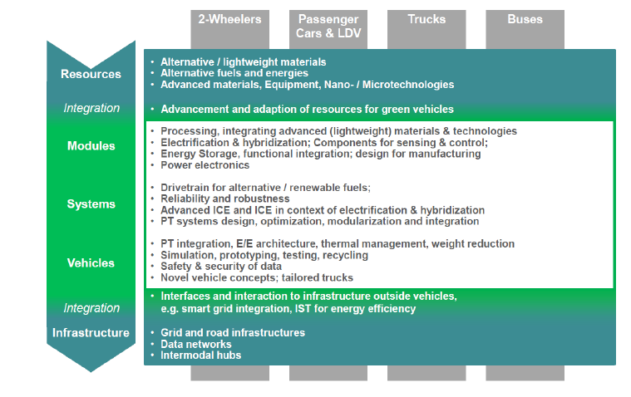
EGVI Multiannual Roadmap

Slide 58
GV.6-2015. Powertrain control for heavy-duty vehicles with optimised emissions
Challenge
Reducing real driving emissions and consumption of heavy duty road haulage is one of the main societal challenges for the sector
To develop new means of flexible and global engine and emissions control in an optimal way
Scope
Focusing on methods how to optimise the control of powertrains taking into account specific transportation tasks
Using the information provided by new generation navigation systems and emission sensors linked to the On Board Diagnosis/On Board Measuring system in combination with electronics and actuators
Deliver a global optimum for consumption (for both fuel, electric energy and other consumables related to emission control such as urea or ammonia) and noxious emissions on each mission, to be validated through a demonstrator

Slide 59
GV.6-2015. Powertrain control for heavy-duty vehicles with optimised emissions
Expected Impact
Reduction of fuel consumption of at least 20% on the same vehicle with conventional control should be demonstrated comparatively, while not exceeding Real Driving Emissions limits set by the established Euro VI procedures
Budget: 5-7 m €
Type of Action: Innovation Action
Dates: Single-Stage (15.10.2015)

Slide 60
GV.8-2015.Electric vehicles’ enhanced performance and integration into the transport system and the grid
Challenge
Limited driving range of electric vehicles
Increased efficiency and range and make a major contribution towards the transition to fully electric vehicles (FEV's)
Battery Management System (BMS) and ICT requirements
Scope
EV concepts featuring a complete revision of the electric and electronic architecture to reduce complexity and the number of components and interconnections
Novel BMS designs with improved thermal management, power density and life time, safety and reliability
Improved modelling and simulation tools for BMS improvement
Test methodologies and procedures to evaluate the functional safety, reliability and lifetime of battery systems

Slide 61
GV.8-2015.Electric vehicles’ enhanced performance and integration into the transport system and the grid
Expected Impact
Improvements in the cost-performance ratio of EV contributing to quicker market take-up
Enhancements to vehicle range and/or weight, battery life and reliability without compromising on safety - delivering a more robust and well managed battery system
Standardized BMS components and interfaces
Progress on ICT-based technologies for coordinated EV recharging
Contributions to standardization strengthening the competiveness of the European industry
Budget: 5-10 m €
Type of Action: Research and Innovation Action
Dates: Single-Stage (15.10.2015)

Slide 62
H2020 Katılım Anahtarı:
Avrupa’daki Şemsiye Kuruluşlar

Slide 63




Teknoloji Platformları
ACARE (Advisory Council for Aeronautics Research in Europe)
ERTRAC (European Road Transport Advisory Council)
ERRAC (European Rail Research Advisory Council)
WATERBORNE TP
ALICE (Alliance for Logistics Innovation through Collaboration in Europe)

Slide 64
Ulaşım Alanı H2020 Aktörleri
KARAYOLU EUCAR FEHRL ERTICO EARPA ECTRI CLEPA | DEMİRYOLU UIC UNIFE EURNEX | DENİZYOLU SEA ECMAR WEGEMT
HAVAYOLU EASN EERA ASD IMG 4 | LOJİSTİK EIRAC ALICE | URBAN UITP POLIS

Slide 65

CLEPA – European Association of Automotive Suppliers
CLEPA küresel otomotiv yan sanayisinin ilgi alanlarını ve girişimci yeteneklerini temsil eden Avrupa çapında bir şemsiye kuruluştur.
CLEPA üyeleri Dünya’daki araç parça üreticileri, sistem ve modül sağlayıcıları, ulusal ticaret dernekleri ve Avrupa sektörel organizasyonlarından oluşur.
CLEPA 3000’den fazla otomotiv şirketini direk olarak temsil etmektedir.

Slide 66
CLEPA – Members
Üyeler: 70 yan sanayici ile 20 ticaret derneği
CONTINENTAL AG
Robert BOSCH
AUTOLIV
SIEMENS - VDO
DELPHI
VALEO
DENSO
KNORR- BREMSE
AVL
MAGNETI MARELLI

Slide 67
Ortak Teknoloji Girişimleri

Slide 68
Horizon 2020-Ortak Teknoloji Girişimleri
HAVAYOLU
HAVAYOLU
DEMİRYOLU
ENERJİ-KARAYOLU

Slide 69

Yakıt Pillleri ve Hidrojen Alanı
Amaç:
  Ulaştırmada kullanılan uzun ömürlü yakıt pillerinin üretim maliyetlerinin azaltılması
  Kritik ham maddelerin kullanımının azaltılması
  Güç üretimi için kullanılan düşük maliyetli yakıt pillerinin elektriksel verimliliğinin ve dayanıklılığının artırılması
  Su elektrolizi ve yenilenebilir kaynaklardan üretilen düşük maliyetli hidrojen üretiminin verimliliğinin artırılması
Desteklenen Etkinlikler:
    Enerji
    Ulaşım
    Kapsayıcı Konular
    Bütçe: 646 Milyon Avro
    Finansal ve İdari Konular: H2020 Kuralları Geçerlidir!!!

Slide 70
Yakıt Pillleri ve Hidrojen Çağrısı
Açılış Tarihi: 09 Temmuz 2014
Kapanış Tarihi: 6 Kasım 2014
    Bütçe: 93Milyon Avro
Alan | Proje tipi | Başlık sayısı | Bütçe (M€)
Ulaşım | 5 RIA | 5 | 10
 | IA | 1 | 32
Enerji | RIA | 8 | 16
 | IA | 3 | 25,5
Kesişen Konular | IA | 1 | 5
Kapsayıcı konular | 2 CSA + 1 RIA | 3 | 4.5
Toplam |  | 22 | 93

Slide 71
Yakıt Pillleri ve Hidrojen Çağrısı Başlıkları
Ulaşım
FCH-01.1-2014: Standardization of components for cost-efficient fuel cell systems for transportation applications
FCH-01.2-2014: Cell and stack components, stack and system manufacturing technologies and quality assurance
FCH-01.3-2014: Development of advanced fuel cell systems and system components
FCH-01.4-2014: Hydrogen storage standardisation and components optimization for mass production
FCH-01.5-2014: Development of cost effective and reliable hydrogen refuelling station components and systems for fuel cell vehicles
FCH-01.6-2014: Engineering studies for large scale bus refuelling
FCH-01.7-2014: Large scale demonstration of refuelling infrastructure for road vehicles
Kapsayıcı Konular
FCH-03.1-2014: Hydrogen territories
Kesişen Konular
FCH-04.1-2014: Educational initiatives
FCH-04.2-2014: Develop strategies to raise public awareness of fuel cell and hydrogen technologies
FCH-04.3-2014: Pre-normative research on vented deflagrations in containers and enclosures for hydrogen energy applications

Slide 72
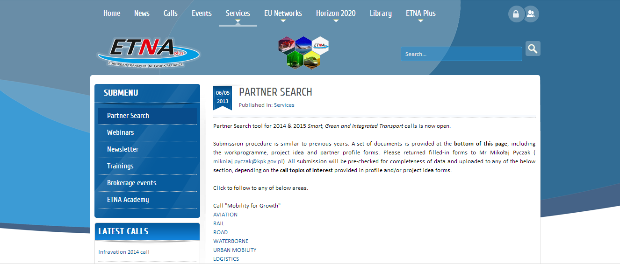
Ortak Arama-ETNA+
http://www.transport-ncps.net/

Slide 73

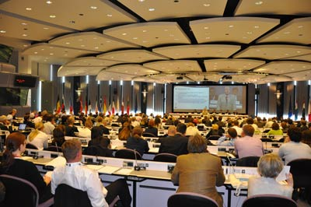
PPP Information Day -21.10.2014
21 October 2014
Brussels/ Belgium
“Green Vehicles” Brokerage Event
http://ec.europa.eu/research/industrial_technologies/information-day-for-ppp-2014_en.html

Slide 74

Horizon 2020 Events
2 February 2015, Brussels/Belgium
http://ec.europa.eu/research/transport/events/infoday2014/index_en.htm

Slide 75





Öneriler – Fonlanan Projeler-TRIP-ETNA+
http://www.transport-ncps.net/
http://www.transport-research.info/web/

Slide 76
Yeni KOBİ Aracı
LEITs (13,56 B€) & SC (29,67 B€) bütçesinin %20’si
KOBİ’lere
~ 8,65 B€
İşbirliği Projeleri
%13 ~ 5,62 B€
Yeni KOBİ Aracı
%7 ~ 3,03 B€
Eurostars II
Access to Risk Finance
‘KOBİ’lerde Yenilikçilik'

Slide 77

Yeni KOBİ Aracı
Fikir
Faz 1
Faz 2
Faz 3
Pazar
Kavram ve Fizibilite Analizi
İnovasyon ve Ar-Ge faaliyetleri
Ticarileştirme

Slide 78
Yeni KOBİ Aracı
Faz 1: Kavram ve fizibilite değerlendirmesi
Faz 2: Ar-Ge, demonstrasyon, pazar uygulamaları
Faz 3: Ticarileştirme
Girdi: Fikir/Kavram:
"İş Planı - 1"
(~ 10 sayfa)
Faaliyetler:
Kavram fizibilitesi
Risk değerlendirmesi
FMH
Ortak arama
Pazar analizi
İnovasyon stratejisi geliştirme vb.
Çıktı: "detaylı
İş planı - 2"
Girdi: "İş planı - 2" ve Faz 2’deki faaliyetlerin tanımı (~ 30 sayfa)
Faaliyetler:
Geliştirme, prototip üretimi, test, minyatürleştirme, büyütme, pazar uygulamaları, araştırma
Çıktı: "yatırımcı-hazır İş planı - 3"
Doğrudan fonlama yok
Başarılı projeler için kalite etiketi verilmesi
Özel finansmana erişimin kolaylaştırılması
Ağ oluşturma, eğitim, bilgilendirme yoluyla FMH yönetimi, bilgi paylaşımı, bilginin yayılımı konularında destek verilmesi
AB finansal araçlarında KOBİ penceresi (borçlanma ve öz sermaye finansmanı)
Bütçe: sabit 50.000 €
~ 6 ay
0,5-2,5 M€ EC fonu
~ 12 - 24 ay

Slide 79
Yeni KOBİ Aracı - Temel Özellikler
Kendini geliştirmek, büyümek ve uluslararasılaşmak isteyen tüm yenilikçi KOBİ’ler başvuru yapabilmektedir
Sadece KOBİ’ler başvuru yapabilir ve çağrı her zaman açıktır
Konsorsiyum kurmadan da başvuru yapabilir
Doğrudan 2. Faza başvuru yapılabilir ancak öncelikle Faz 1’e başvuru yapılması önerilmektedir
2. fazda destek oranı %70 + %25 dolaylı masrafların desteklenmesi şeklindedir. Sağlık alanı için bu oran %100 + %25 seklindedir
Üniversiteler, araştırma kuruluşları ve büyük ölçekli işletmeler alt yüklenici olabilirler
2. fazda alt yüklenicilik maliyeti proje bütçesinin %50’sini geçmemelidir
Faz 1’de 20 bin €, Faz 2’de proje bütçesinin %50’si miktarında ön ödeme yapılmaktadır

Slide 80
Yeni KOBİ Aracı 2014 Çağrısı -1
Information and Communication Technologies
ICT-35-2014/2015 Open Disruptive Innovation Scheme | 45.00 M€
Nanotechnologies, Advanced Materials, Biotechnology and Advanced Manufacturing and Processing
NMP-25-2014/2015 Accelerating the uptake of nanotechnologies advanced materials or advanced manufacturing and processing technologies by SMEs | 21.80 M€
BIOTEC-5-2014/2015 SME boosting biotechnology-based industrial process driving competitiveness and sustainability | 3.80 M€
Space
SME-SPACE-1-2014/2015 SME Instrument | 8.50 M€

Slide 81
Yeni KOBİ Aracı 2014 Çağrısı - 2
Health, demographic change and wellbeing
PHC-12-2014/2015 Clinical research for the validation of biomarkers and/or diagnostic medical devices | 66.10 M€
Food security, sustainable agriculture and forestry, marine and maritime and inland water research and the bio-economy
SFS-8-2014/2015 Resource-efficient eco-innovative food production and processing | 9.00 M€
BG-12-2014/2015 Supporting SMEs efforts for the development – deployment and market replication of innovative solutions for blue growth | 3.00 M€
Energy Challenge
SIE-1-2014/2015 Stimulating the innovation potential of SMEs for a low carbon and efficient energy system | 33.95 M€

Slide 82
Yeni KOBİ Aracı 2014 Çağrısı - 3
Smart, green and integrated transport
IT-1-2014/2015 Small business innovation research for Transport | 35.87 M€
Climate action, environment, resource efficiency and raw materials
SC5-20-2014/2015 Boosting the potential of small business for eco-innovation and a sustainable supply of raw materials | 17.00 M€
Secure societies – Protecting freedom and security of Europe and its citizens
DRS-17-2014/2015 Protection of urban soft targets and urban critical infrastructures | 7.00 M€
2014 Toplam Çağrı Bütçesi | 251.02 M€

Slide 83
Yeni KOBİ Aracı 2014 Çağrı Bilgileri
Çağrı Yayınlanma Tarihi: 11/12/2013
Başvuru Açılış Tarihi: 01/03/2014
Çağrı Bütçesi: 251.02 M€ (%10’u faz 1, %88’i faz 2)
Faz 1 Başvuru Formu: http://tinyurl.com/sme1-template
Faz 2 Başvuru Formu: http://tinyurl.com/sme2-template
Çağrı Kapanış Tarihleri (Cut-off dates) | Faz 1 | Faz 2
 | 18/06/2014 24/09/2014 17/12/2014 | 09/10/2014 17/12/2014

Slide 84
Koçluk Sistemi
  Hedefler:
    KOBİ’lerin H2020 Yeni KOBİ Aracına katılımının ticari potansiyelini ve etkisini artırmak
    Somut organizasyonel değişiklikleri başarmak
    H2020’nin sürdürülebilir büyümede bir basamak olmasını sağlamak
  Üst düzeyde iş tecrübesi olan yüksek vasıflı kişiler tarafından sağlanacak. (Koçlar AİA’lardan bağımsızdır)
  Bölgesel AİA’lar üzerinden ulaşılabilecek. AİA’lar, KOBİ’leri AİA destekleri ve diğer ulusal desteklerle buluşturarak koçlara destek verecek.

Slide 85
Koçluk Sistemi
  Faz 1 ve Faz 2’de gönüllü koçluk sistemi:
    Faz 1 – 3 gün
    Faz 2 – 12 gün
  Koçlar üst yöneticilerle çalışarak kuruluşun performansını geliştirecek
  Koçlar AİA’lar tarafından önerilecek ancak son kararı KOBİ’ler verecek
  KOÇ ve KOBİ Faz 1’de bir plan belirleyecek. Faz 2’de öngörülen koçluk için faz 2 proje başvurusu sırasında bir özet sunulacak.
  Koçluk sistemi Avrupa Komisyonu tarafından fonlanacak

Slide 86
IT.1-2014-2015. Small business innovation research for Transport
Amaç: The European transport sector must have the capacity to deliver the best products and services, in a time and cost efficient manner, in order to preserve its leadership and create new jobs, as well as to tackle the environmental and mobility defies. The role of SMEs to meet these challenges is critical as they are key players in the supply chains. Enhancing the involvement of weaker players in innovation activities as well as facilitating the start-up and emergence of new high-tech SMEs is of paramount importance.

Slide 87
IT.1-2014-2015. Small business innovation research for Transport
Enhancing profitability and growth performance of SMEs by combining and transferring new and existing knowledge into innovative, disruptive and competitive solutions seizing European and global business opportunities.
Market uptake and distribution of innovations tackling the specific challenges of the Transport Specific Programme in a sustainable way
Increase of private investment in innovation, notably leverage of private co-investor and/or follow-up investments.
The expected impact should be clearly described in qualitative and quantitative terms (e.g. on turnover, employment, market seize, IP management, sales, return on investment and profit).

Slide 88
10 Adımda
Online Başvuru Süreci

Slide 89
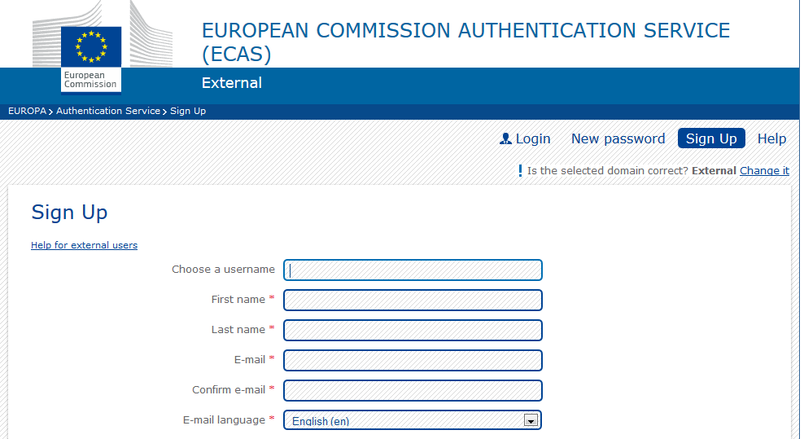
Adım 1: ECAS Hesabı Oluşturun
https://webgate.ec.europa.eu/cas/eim/external/register.cgi

Slide 90
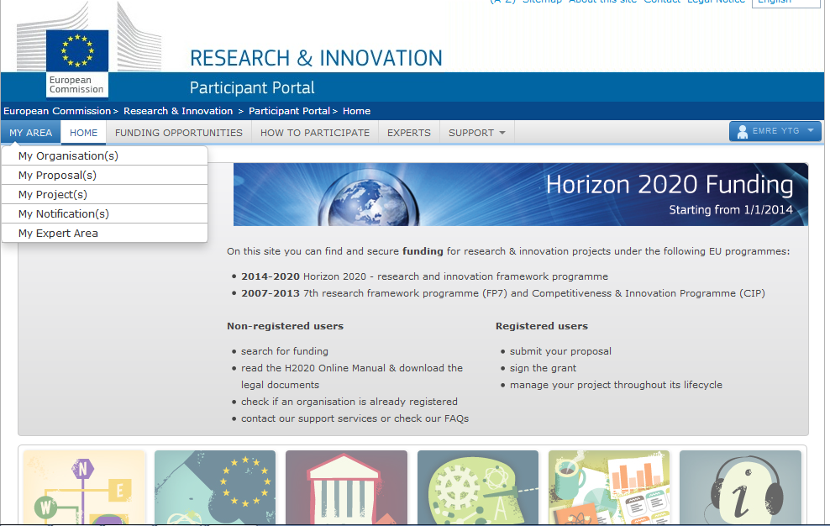
Adım 2: Participant Portal’a Login Olun
http://ec.europa.eu/research/participants/portal//desktop/en/home.html

Slide 91
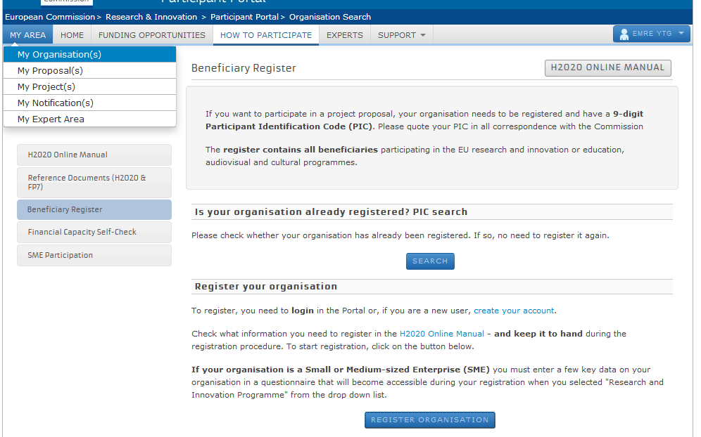
Adım 3: Firmanızı Kaydedin ve PIC no Alın

Slide 92
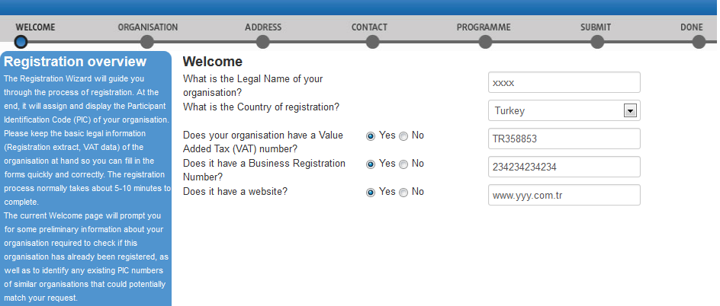
Firma Bilgilerinizi Girin

Slide 93
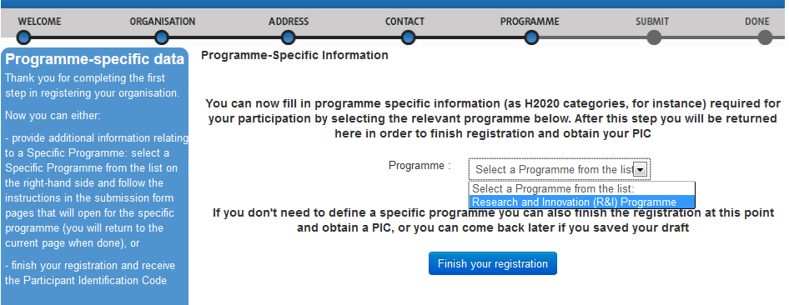
Program Bölümünde R&I’i Seçin

Slide 94
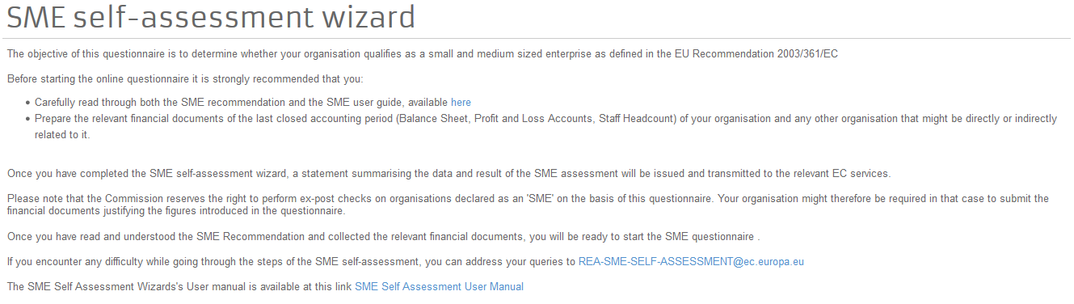
KOBİ Değerlendirme Bölümü

Slide 95
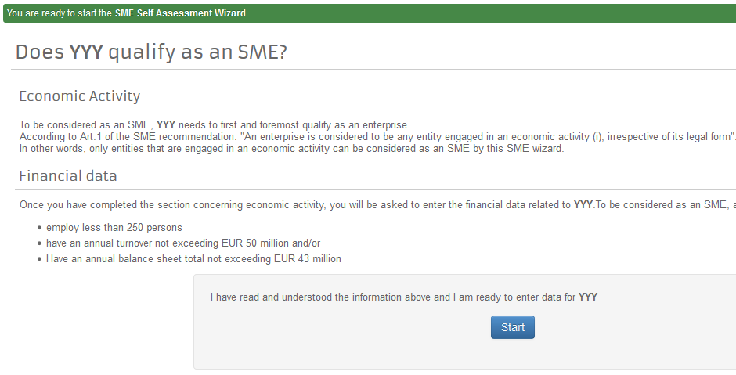
KOBİ Değerlendirme Bölümünü Doldurun

Slide 96
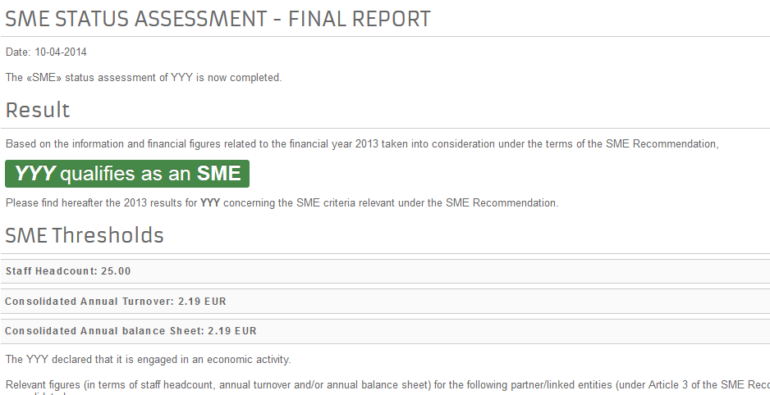
KOBİ Durumu

Slide 97
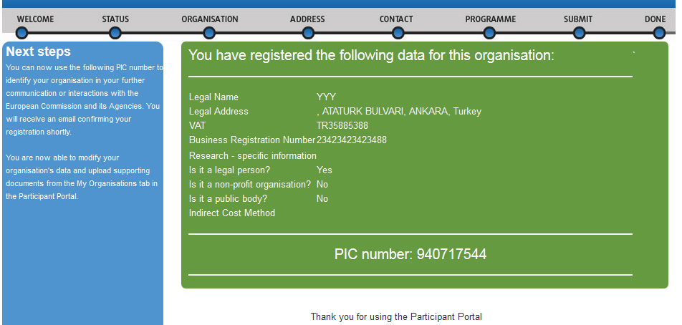
PIC Numarasını Aldık !!!

Slide 98
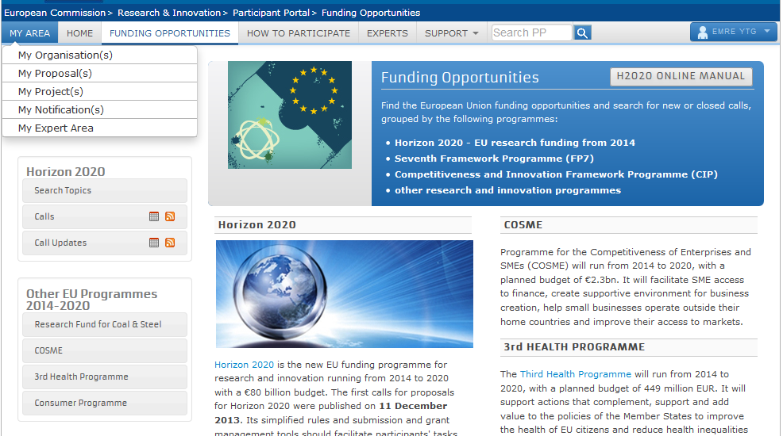
Adım 4: Uygun Çağrı Bulun

Slide 99
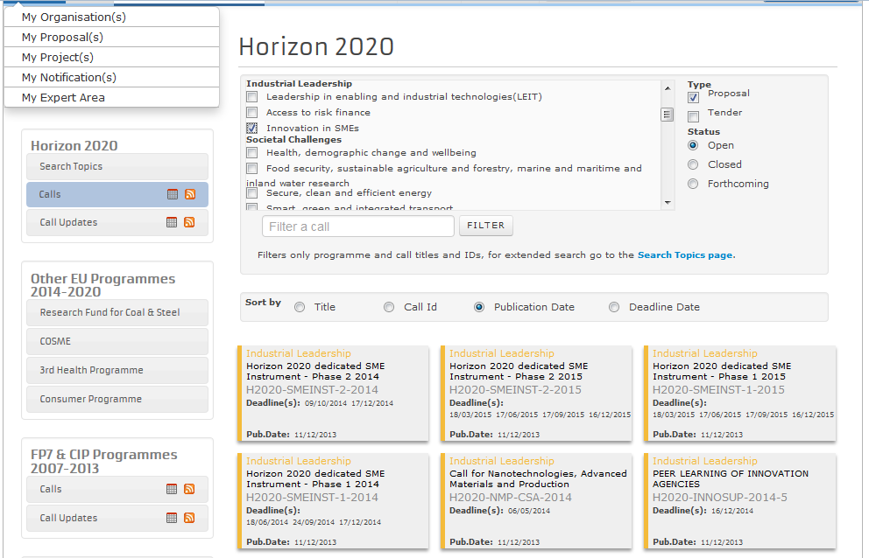
Alanınızı Belirleyin

Slide 100
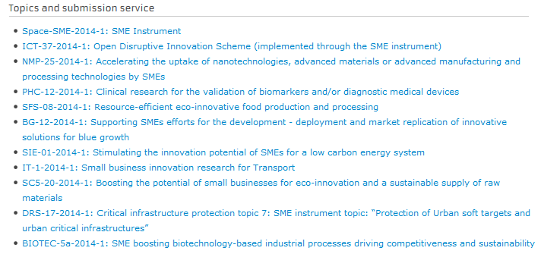
Adım 5: Uygun Konu Başlığı Bulun

Slide 101
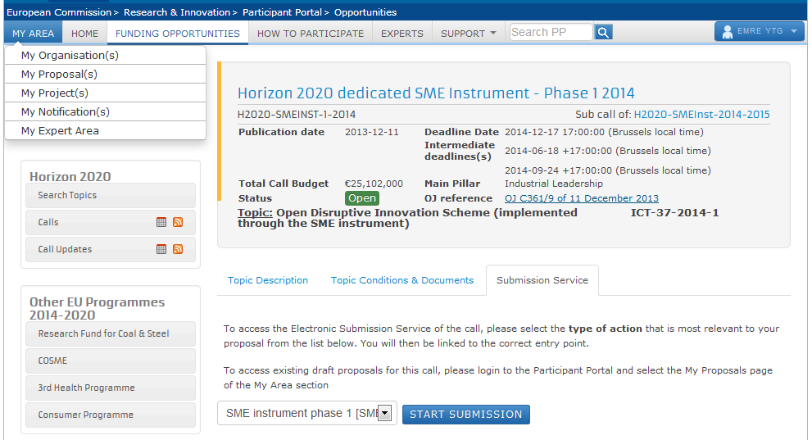
Adım 6: Başvuru Formunuzu Oluşturun

Slide 102
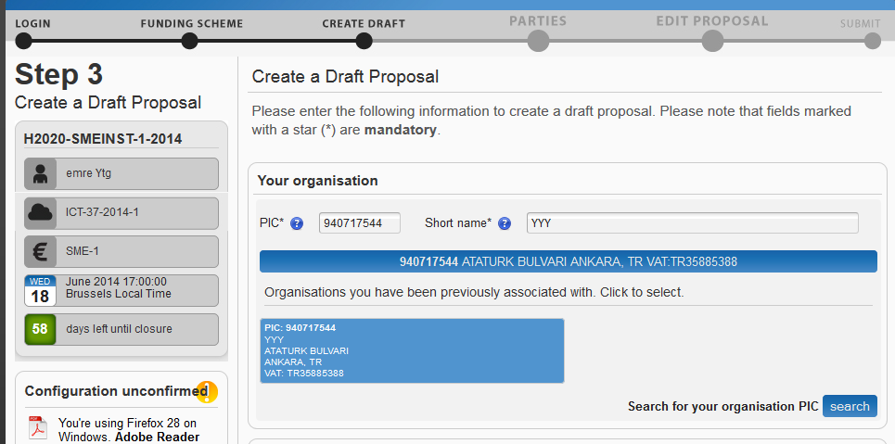
PIC Numaranızı Girin

Slide 103
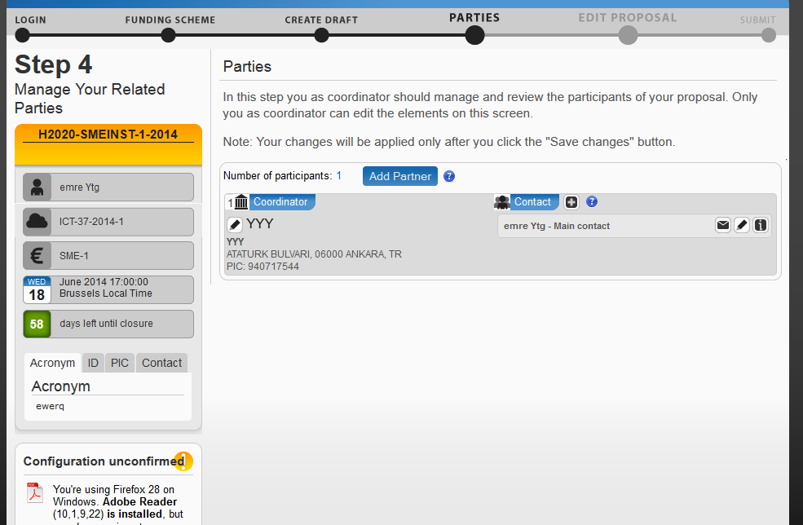
Varsa Ortak Bilgilerini Girin

Slide 104
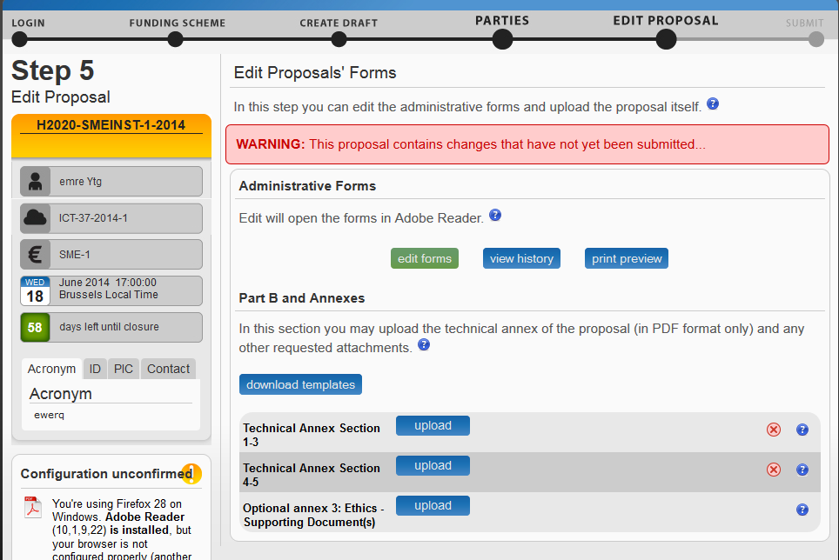
Adım 7: İdari Formları Doldurun

Slide 105
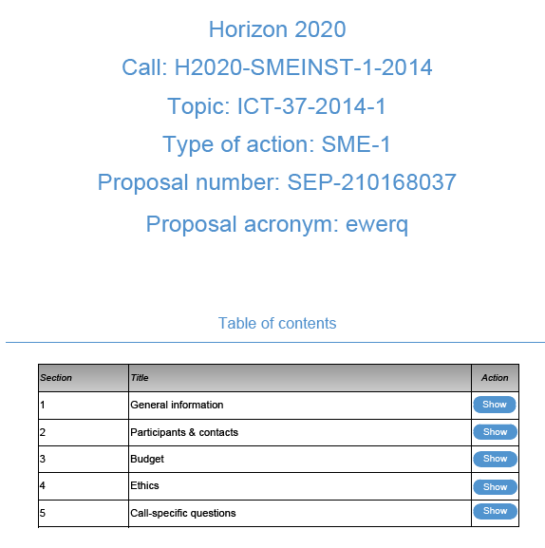
Tüm Bilgileri Eksiksiz Girin

Slide 106
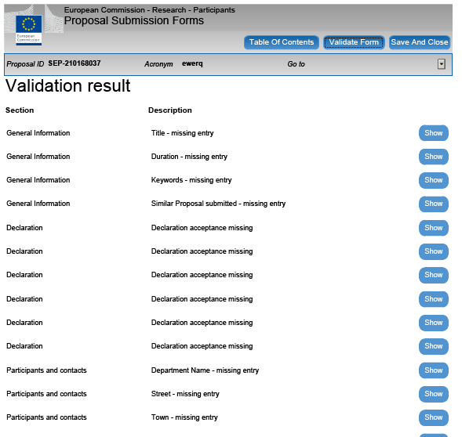
İdari Formu Onaylayın

Slide 107
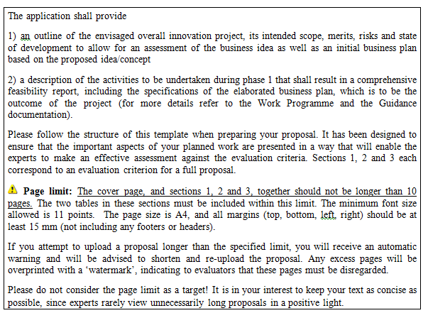
Proje Önerisi Taslağı

Slide 108
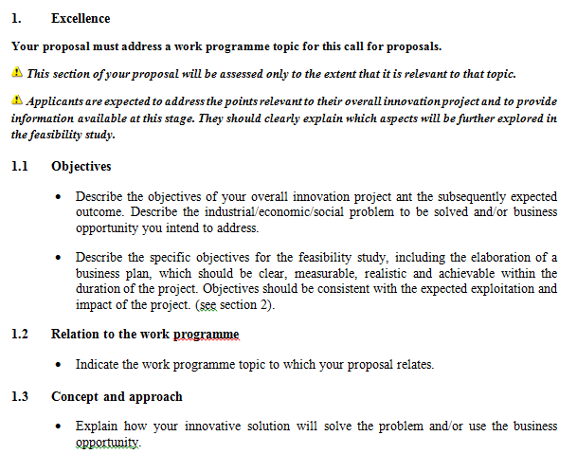
Adım 8: Teknik Ek 1-3’ü Tamamlayın

Slide 109
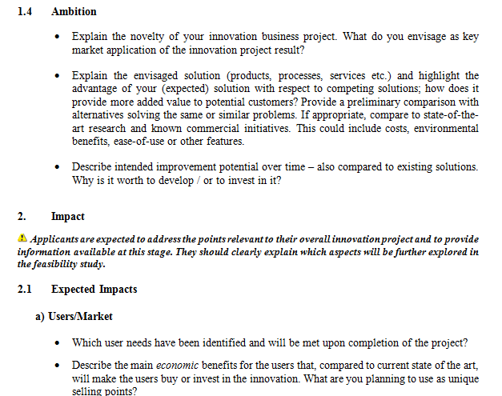
Açıklamalara Dikkat Edin

Slide 110
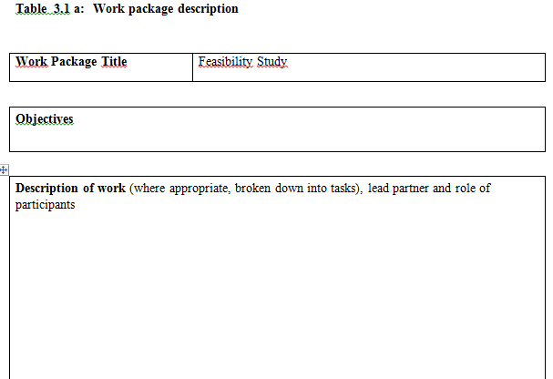
İş Paketi Bilgilerini Girin

Slide 111
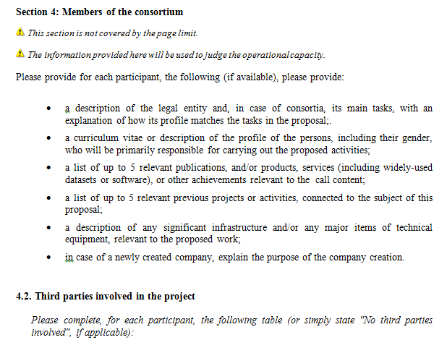
Adım 9: Teknik Ek 4-5’i Tamamlayın

Slide 112
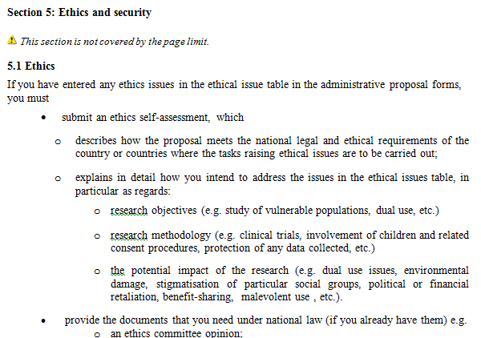
Etik ile İlgili Konulara Dikkat Edin

Slide 113
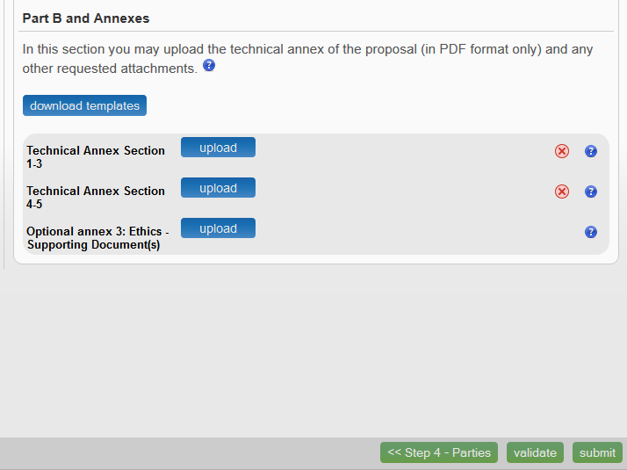
Adım 10: Ekleri Yükleyin ve Başvuruyu Tamamlayın

Slide 114
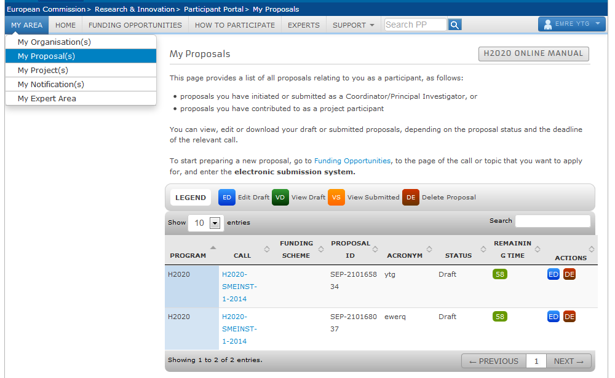
Alanınızı Takip Edin

Slide 115

Risk Sermayesine Erişim
Ar-Ge ve yenilik faaliyetlerinde bulunan kuruluşların her aşamada karşılaşabilecekleri finansal problemleri çözmek
Debt Facility (Borçlanma Finansmanı):
  Amaç: Kredi ve garanti sağlayarak R&I politika hedeflerine ulaşmak
  Yararlanıcılar: Borç veren yasal kuruluşlar ve özellikle yenilikçi KOBİ’ler, orta ve büyük ölçekli işletmeler, üniversiteler ve araştırma enstitüleri, araştırma ve yenilik altyapı sağlayıcıları, kamu-özel sektör ortaklıkları ve özel amaçlı araçlar veya projeler
Equity Facility (Özsermaye Finansmanı):
  Amaç: Erken ve büyüme aşamasındaki yatırımlara öz sermaye sağlamak ve Avrupa risk sermayesi pazarını canlandırmak
  Yararlanıcılar: Ar-Ge ve yenilik faaliyetlerinde bulunan tüm ölçeklerdeki kuruluşlar ve özellikle yenilikçi KOBİ’ler
2,62 milyar Avro (1/3’lük kısmı KOBİ’lere)
emre.yurttagul@tubitak.gov.tr
Alanın amacı
Uygulama Mekanizmaları
Endüstriyel Liderlik ve Rekabetçilik
Bütçe
İletişim
Notes:
Çerçeve Programı projelerini başarıyla bitiren veya projeleri devam eden tüm kuruluşlara açık dolaylı bir destektir.Başarılı projelere kalite etiketi verilerek Avrupa Komisyonu ile işbirliği içerisinde çalışan risk sermayesi kuruluşlarına yönlendirme yapılacaktır.

Slide 116
Örnek Projeleri

Slide 117
Örnek 1: İnsan/Robot İşbirliği Donanımı Geliştirme Projesi-1
Projenin amacı
Otomotiv montaj hattında ses, imge ve el komutlarını kullanan robot geliştirilmesi
Projedeki Türk
ortak
Koordinatör TOFAŞ (13 Ortak)
Bütçe
0,7 Mn € / 8,7 Mn €
Ortak robot/insan çalışma ortamlarına yönelik iş modeli, yöntem, yazılım geliştirilmesi
Operasyonda destekçi mobil robotikler geliştirilmesi
Yenilikçi insan/cisim algılama ekipmanları geliştirilmesi
Güvenlik çiti gerektirmeyen gelişmiş iş güvenliği stratejileri oluşturulması
Projede yürütülen bazı faaliyetler
Türkiye’nin
kazanımları
Geliştirilen robotik üretim hattının Türkiye’de kalması
Daha üretken ve güvenli ulusal otomotiv üretim teknolojileri geliştirilmesi

Slide 118
Örnek 2: Yeni Bir Kompozit Uçak Gövdesi Geliştirme Projesi
Yeni nesil AB uçaklarının teknolojik açıdan daha üstün ve daha düşük maliyetli üretilmesi
Projenin amacı
Projedeki Türk
ortak
TUSAŞ – Türk Havacılık ve Uzay Sanayii A.Ş (58 Ortak)
Bütçe
0,6 Mn € / 83 Mn €
Kompozit gövde tasarımı ve analizi
Uçak kaburgası tasarımı, analizi ve üretimi
Paneller, pencere çerçevesi üretilmesi ve RTM pencere çerçevesinin testi
Projede yürütülen bazı faaliyetler
Gelecekte tasarlanacak uçaklarda da RTM teknolojisini kullanarak, tasarım alanında söz sahibi olunması
Airbus ve diğer sektör liderleri ile işbirliğinin sürdürülmesi
Türkiye’nin
kazanımları

Slide 119
Örnek 6: Akıllı Şehir Enerji Demonstrasyon Projesi
Bina renovasyonu, akıllı şebekeler ve bölgesel ısıtma uygulamaları ile tekrarlanabilir, sistemsel ve bütünleşik enerji stratejileri geliştirilmesi ve uygulaması
Projenin amacı
Projedeki Türk
ortak
SEAŞ, Soma Belediyesi, TÜBİTAK-MAM Enerji Enstitüsü, İTÜ, MİR ARGE, (18 Ortak)
Bütçe
15,7 Mn € / 49,1 Mn €
Bina yalıtımı, Fotovoltaik ve verimli aydınlatma uygulamaları geliştirilmesi
Yeni nesil ısıtma sistemlerinin geliştirilmesi
Atık ısının kullanımıyla bölgesel ısıtma sisteminin geliştirilmesi
Fotovoltaik sistemlerden üretilen elektriğin merkezi sistemlerle şebekeye bağlanması; akıllı şebeke uygulamalarının yapılması
Projede yürütülen bazı faaliyetler
Uygulamanın Soma’da gerçekleştirilmesi
Fotovoltaik uygulamaların ilk kez akıllı şebekeler teknolojisi ile birlikte gerçekleştirilmesi
Bölgesel ısıtma sistemlerine özel boru geliştirilmesi
Türkiye’nin kazanımları

Slide 120
Ulusal Koordinasyon Ofisi
(UKO)
Faaliyetleri ve Destekler

Slide 121


TÜBİTAK Ulusal Koordinasyon Ofisi
Kamu Kurumları, Üniversiteler, Sanayi Kuruluşları ve Araştırmacıların kapsayan katılımcı bir süreç
Üniversiteler, Araştırmacılar, Kamu kurumları, Sanayicilerin ÇP’ye katılımının teşvik edilmesi
Ulusal Bilgilendirme ve Eğitim; Üniversiteler, firmalar, kamu kuruluşları
Türkiye’deki paydaşlardan ÇP’ye yönelik konu başlığı vs. konularda görüş toplanması
Türkiye’nin önceliklerine yönelik görüşlerin ilgili kurumlardan alınarak Avrupa Komisyonu’na iletilmesi
Horizon 2020 Çağrı Yönetimi Süreci
Türk araştırmacıların ÇP’ye katılımını artırmaya yönelik Avrupa’daki aktif kuruluşlar, ağlar ile iletişim ve eşleştirme
ERA Mekanizmalarının yürütülmesi
Program Komitelerine ve diğer Ar-Ge platformlarına Kamu Kurumları ve Sanayi kuruluşlarından temsilcilerin atanması

Slide 122






Destekler ve Ödüller
Idea
Description
Category
w
ABC
Başarı Ödülü
COST Aksiyonu
Ödülü
Proje Ön-değerlendirme Desteği
Document
Wikis
Konsorsiyumlara Katılma Desteği
Eşik Üstü Ödülü
Koordinatör Olma Desteği

Slide 123
Farklı İhtiyaçlara Farklı Destekler
Destekler
Konsorsiyumlara Katılma Amaçlı Seyahat Desteği
Proje Ön Değerlendirme D.
Koordinatör Olma Destekleri
Çok ortaklı projelerde ortak olmak
Kapsam:
  Uçak bileti, konaklama ve şehir içi ulaşım desteği
  Önceden planlı veya ani gelişen toplantılar için farklı başvuru çeşitleri (seyahat öncesi & sonrası)
2014 için seyahat başına 1.500€ üst limitli destek.
Bireysel projelerde başarı oranını artırmak
ERC ve Marie Sklodowska-Curie Projeleri için destek
Uzman kişi veya kuruluş değerlendirmesi
2014 için proje başına 1.000€-8.000€ arası destek
Çok ortaklı projelerde koordinatörlüğü desteklemek
Konsorsiyum kurma ve lobi faaliyetleri
Yurtiçi ve Yurtdışı organizasyon
Proje yazma-sunma eğitimi ve yazdırma hizmeti
Proje ön değerlendirme hizmeti
Her bir koordinatör adayına 30.000€’ya kadar destek

Slide 124
Başarının Ödüllendirilmesi
Ödüller
COST Aksiyonu Teşvik Ödülü
Eşik Üstü
Başarı Ödülü
Komisyon değerlendirmesinden eşik üzeri puan alan projeleri teşvik etmek
Proje ekibine payları doğrultusunda dağıtım
2014 yılı için proje türüne göre 2.500-5.000€ arası ödül
Komisyon tarafından başarılı bulunan projeleri ödüllendirmek
Projeyi TR’de yürütme zorunluluğu
400.000€ →25.000€,
1.500.000€→60.000€,
Başarı ödülü (2014 için)
Ödülün %80’i proje ekibine, %20’si kuruluşa
COST aksiyon teklifi sahibi araştırmacılara yönelik ödüller
Ulusal öncelikli konulara PTİ/ay(1003)x3
Ulusal öncelikler dışı konulara PTİ (1001)x3

Slide 125
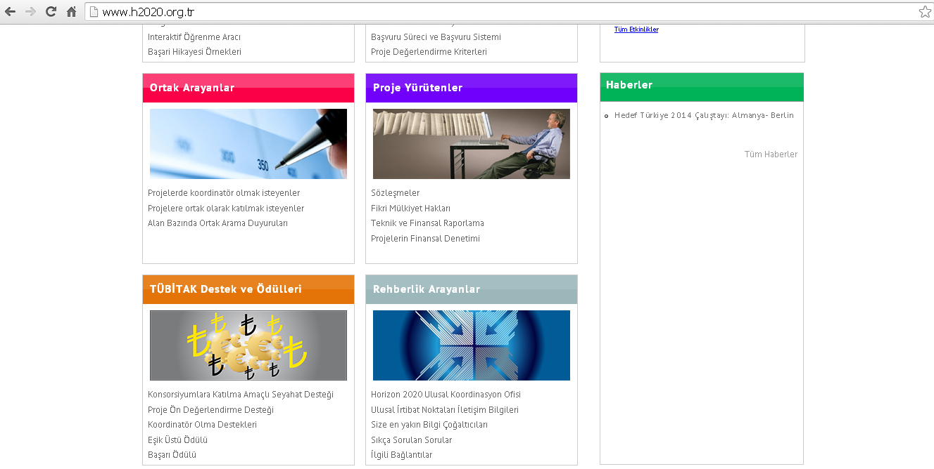
Başvuru için
Horizon 2020 Türkiye resmi web sitesini ziyaret edip Programa başvuru için gerekli bilgilere erişmeniz gerekiyor!
Konsorsiyum Kurma Amaçlı Seyahat Desteği 1 Haziran 2014’te, Ön Değerlendirme Desteği 15 Ağustos 2014’te yürürlüğe girmiştir.
Diğer Destek ve Ödüller ise yakın zamanda yürürlüğe girecek ve Türkiye’den Programa katılmak isteyenlerin kullanımına sunulacaktır.

Slide 126





TuR&BO - Türkiye Araştırma ve İş Dünyası Kuruluşları
TÜBİTAK, TOBB, KOSGEB, TESK tarafından Brüksel’de kurulan kamu ve özel sektör ortaklığı (ppp)
Hedef: Avrupa Birliği’nin bilim, teknoloji ve özel sektöre yönelik programlarında Türkiye’nin başarısının en yüksek noktaya varmasına yardımcı olmak
Faaliyetler:
  TARAL’ın AB’de tanıtılması
  Bilgi servisi (AB Araştırma ve Teknoloji Geliştirme ve sanayi ile ilgili programlar, ortak arama)
  Danışmanlık ve kılavuzluk
  Konferanslar, seminlerler, çalıştaylar vb. için destek
  AB Enstitüleri ile ilişkilerin geliştirilmesi
  "Networking" ve lobi faaliyetleri
Notes:
TUR&BO, 23 ülkenin Brüksel konuşlu Ar-Ge İrtibat Ofisleri’nin oluşturduğu ve üyesi olduğu IGLO bünyesindeki etkinliklerde aktif görev alarak sekreteryaya seçilmiştir. Ofis çalışmaları üç ana stratejik hedefe yönelik olarak sürdürülmektedir. TURBO bilgilendirme ve iletişim bağlamında, Brüksel’de düzenlenen toplantı, konferans, bilgi günü, seminer vb. faaliyetlere katılarak ilk elden bilgi toplamakta, benzeri faaliyetler düzenleyerek Türk araştırma ve iş dünyası hakkında Avrupa’da farkındalık oluşturmakta, işbirlikleri kurmaktadır. Bu bağlamda, 7.Çerçeve Programı ile alakalı ortaklık duyuruları Türkiye Araştırma Alanı’yla paylaşılmaktadır. Danışmanlık ve eğitim faaliyetleri çerçevesinde TURBO, proje ortaklıkları oluşumunda araştırmacılara ve KOBİ’lere rehberlik etmekte, IGLO ofisleriyle işbirliği yaparak eğitim seminerleri düzenlemektedir.

Slide 127
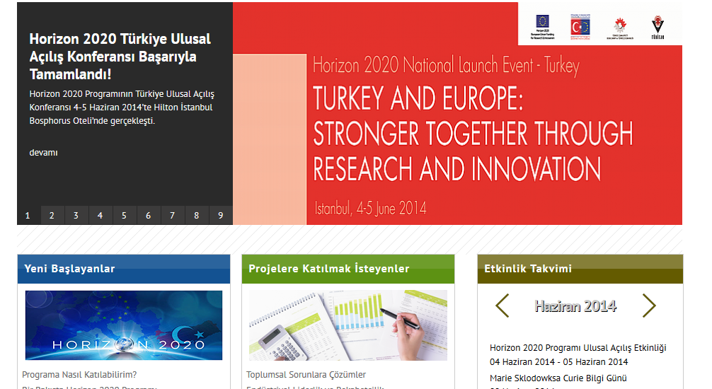
Türkiye’deki resmi iletişim kanalı
www.h2020.org.tr
Ortak Arama Duyuruları
Etkinlikler, haberler, çağrılar
E-öğrenme aracı

Slide 128
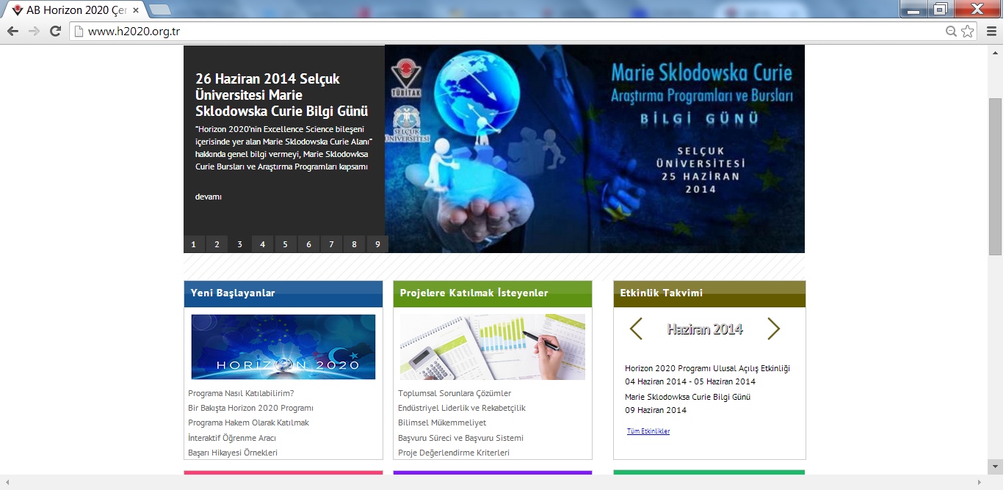
www.h2020.org.tr
E-Öğrenme Aracı

Slide 129

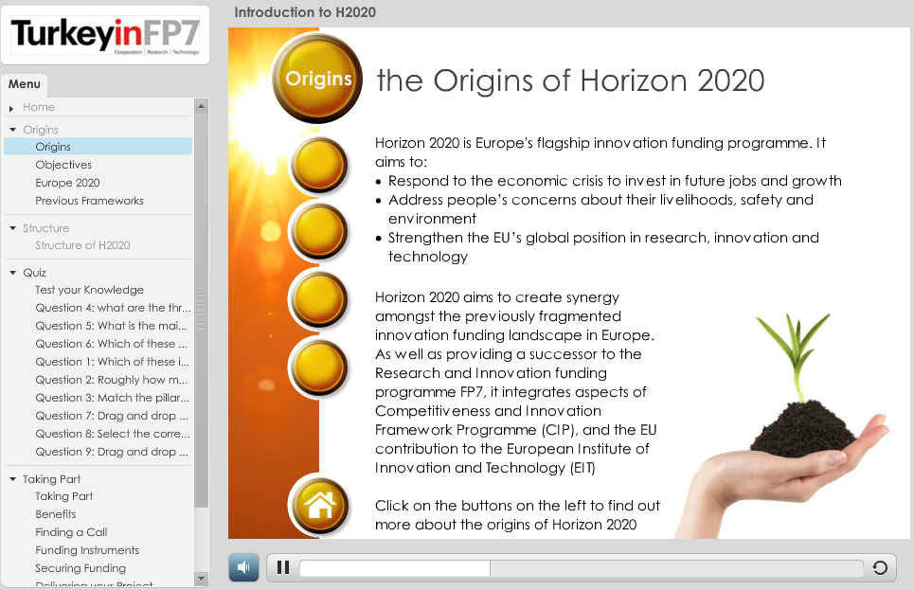
E-öğrenme Aracı-H2020
H2020 e-öğrenme aracı ile sizlere yeni program hakkında genel bilgi veriliyor.
5 farklı modül
H2020’ye Giriş
Toplumsal Sorunlara Çözümler
Endüstriyel Liderlik ve Rekabetçilik
Bilimsel Mükemmeliyet
H2020’de Proje Yönetimi ve Fikri Mülkiyet Hakları

Slide 130
Uluslararası Proje Pazarları/Etkinlikler
H2020’ye yönelik etkinlikler
http://cordis.europa.eu
Konulara özel tarama yapabileceğiniz Avrupa çapındaki etkinlikler
http://ec.europa.eu/research/events
H2020 ile ilgili ulusal/uluslar arası etkinlik haberleri
www.h2020.org.tr (adres aktif hale geldiğinde)

Slide 131
Güçlü İletişim Önemli!!!
Firmla İrtibat Noktaları Sistemi
  UİN’ler ile sıkı temas
  Zamanlı Bilgi Akışı
  Çağrı konu başlıklarında potansiyelinin belirlenmesi
İngilizce websiteleri
  Güncel Ar - Ge ve yenilikçilik faaliyetlerin açıklanması
  Potansiyelin ortaya konması

Slide 132
H2020 Projelerinde Başarı için…
Ulusal proje deneyimini uluslararası alana taşımak
Çok ortaklı proje ve işbirliği tecrübesini artırmak
Rekabetin yoğun yaşandığı bir ortamda doğru ortaklıklara erişmek
Başarısını ispatlamış işbirliği ağlarına katılım için çaba harcamak
Üniversiteler ile işbirliğini artırmak
AB araştırma ajandasını çağrı açılmadan önce yönlendirmek/beslemek
önemlidir.

Slide 133
TEŞEKKÜRLER...
Tel: +90 312 468 5300 / 1984
E-posta: ncptransport@tubitak.gov.tr www.fp7.org.tr www.h2020.org.tr
LÜTFEN BİZE ULAŞIN!

